Slide 1
Resolución vigas simplemente apoyadas
Bisección, Secante y Newthon Raphson.

Slide 2
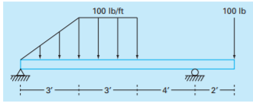
Problema Inicial
Presentamos un problema básico en la ingeniería civil en la que se presenta una viga simplemente apoyada que se somete a dos cargas una distribuida y una puntual.

Slide 3
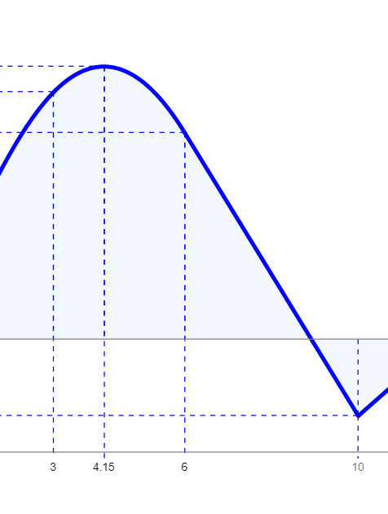
Gráfica de momento
Nuestra viga está sometida a momentos y la gráfica que los representa se expresa en la siguiente función
f(x)=-185 x+1650.15 por lo que nos centramos en esta para aplicar los temas vistos en clase.

Slide 4
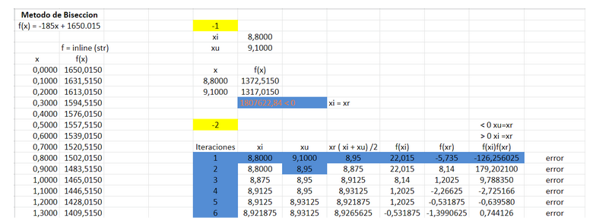
Método Bisección
Es un algoritmo de búsqueda de raíces que trabaja dividiendo el intervalo a la mitad y seleccionando el subintervalo que tiene la raíz.
Con este método se obtienen 5 iteraciones que no sirven para calcular la raíz dando 8.9190

Slide 5
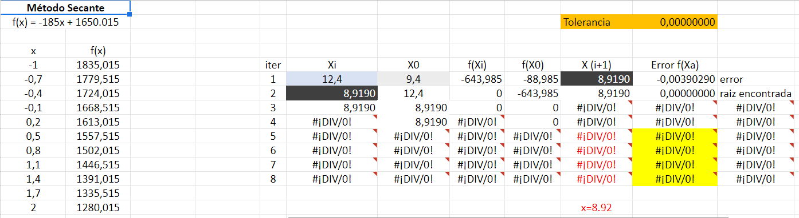
Método Secante
El método de la secante parte de dos puntos (y no sólo uno como el método de Newton) y estima la tangente (es decir, la pendiente de la recta) por una aproximación.

Slide 6
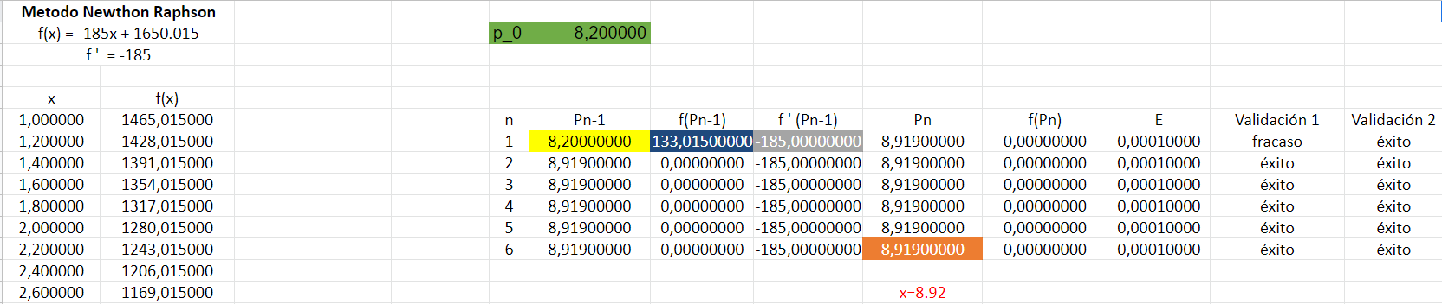
Método Newthon Raphson
Este método de resolución numérica busca un cero de la función f(x) por aproximaciones sucesivas a partir de un valor inicial x0.

Slide 7
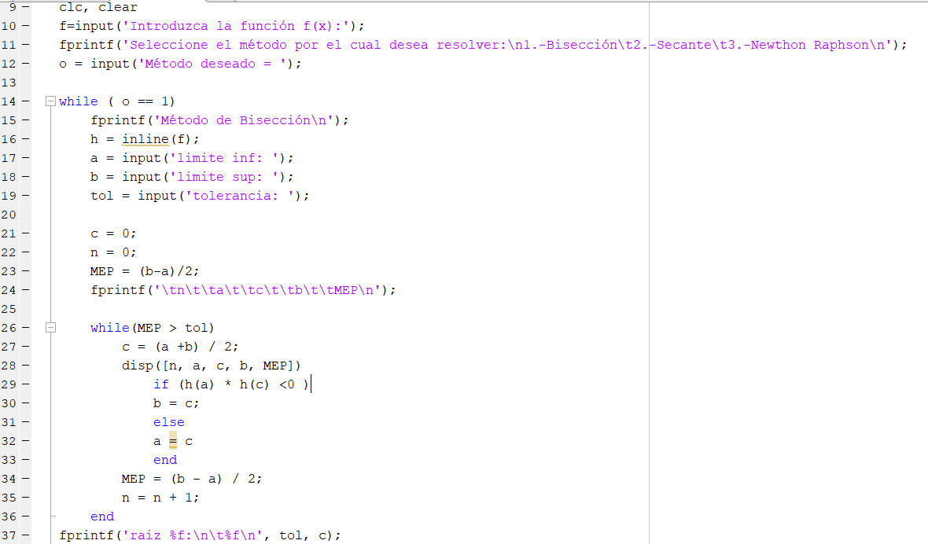
Con los resultados que obtuvimos en el excel empezamos a escribir nuestro programa en el que se introduce la función a resolver y decides por cual método quieres resolverla.

